Slide 1
MACHINE LEARNING
Unsupervised Learning QA
Asist.Prof.Dr. Murat ŞİMŞEK

Slide 2
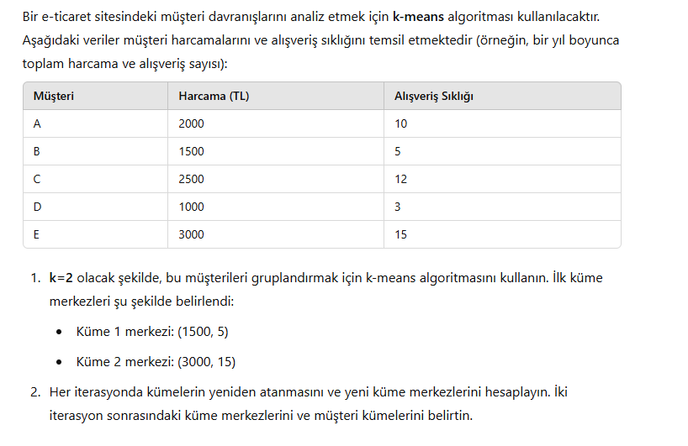
Soru

Slide 3
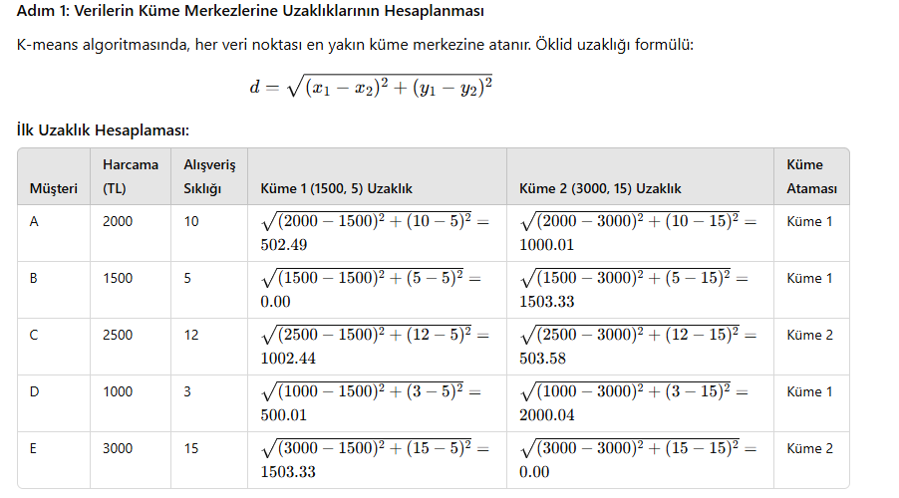
Cevap

Slide 4
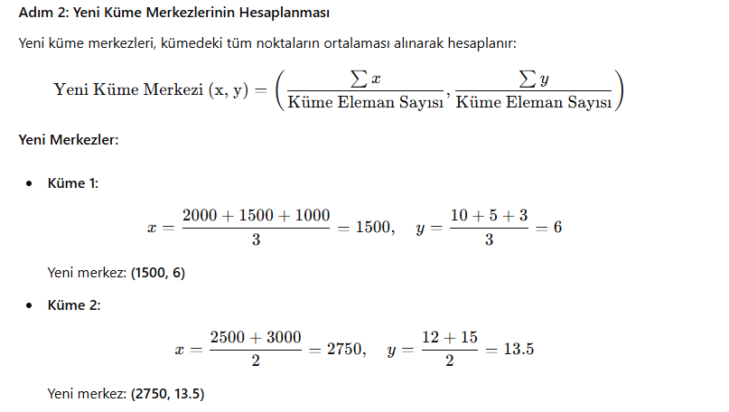
Cevap

Slide 5
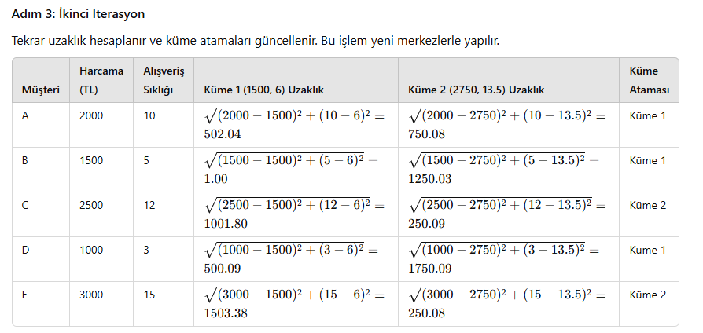
Cevap

Slide 6
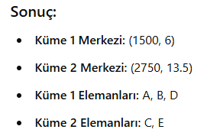
Cevap

Slide 7
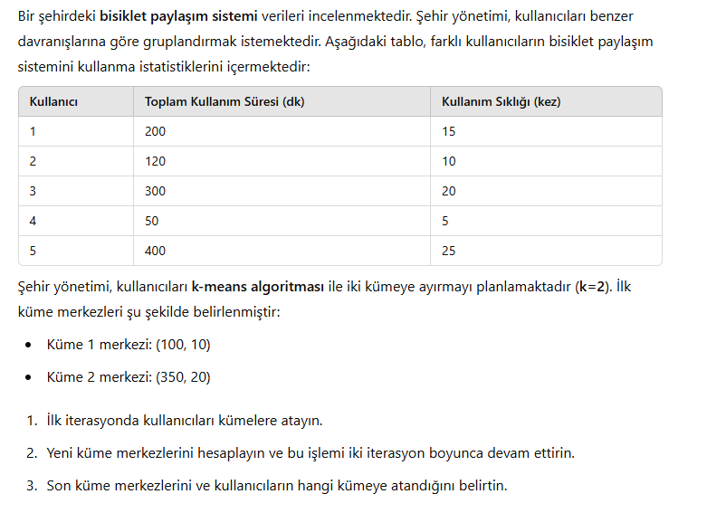
Soru2

Slide 8
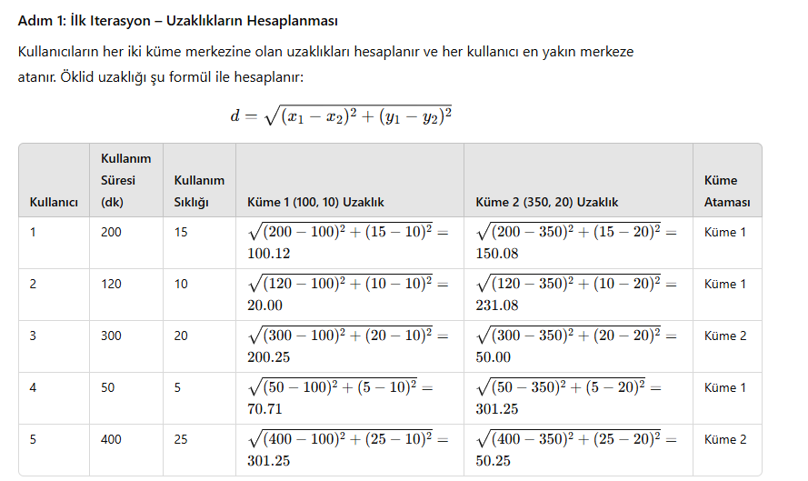
Cevap2

Slide 9
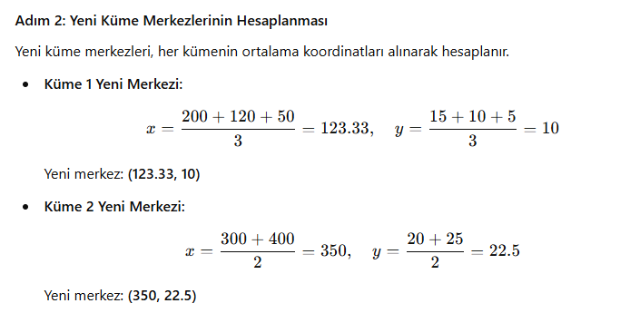
Cevap2

Slide 10
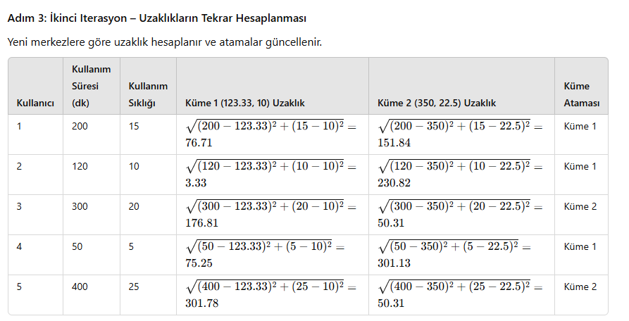
Cevap2

Slide 11
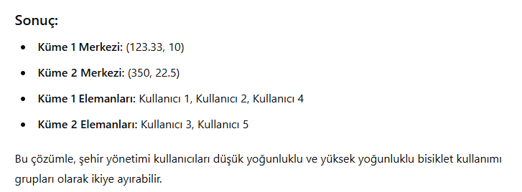
Cevap2

Slide 12
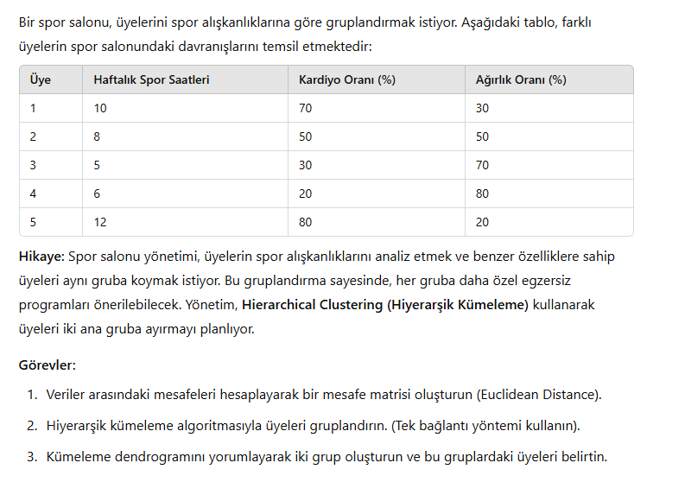
Soru3

Slide 13
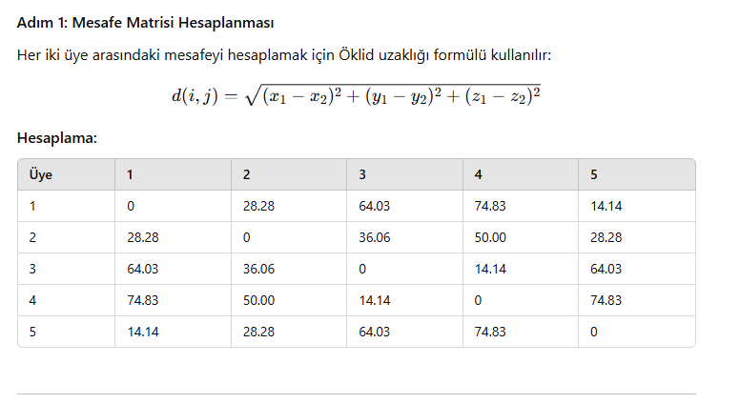
Cevap3

Slide 14
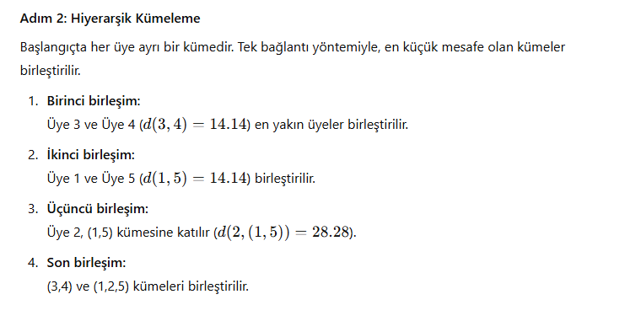
Cevap3

Slide 15

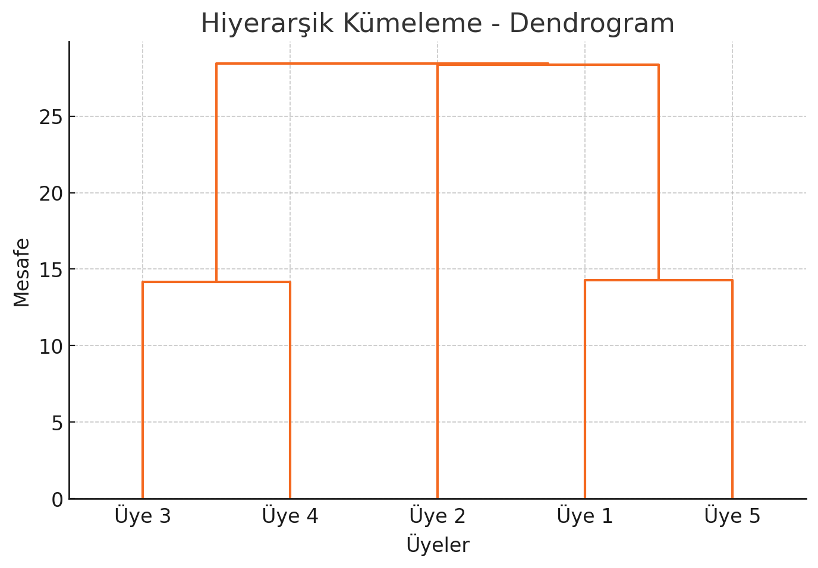

Cevap3

Slide 16
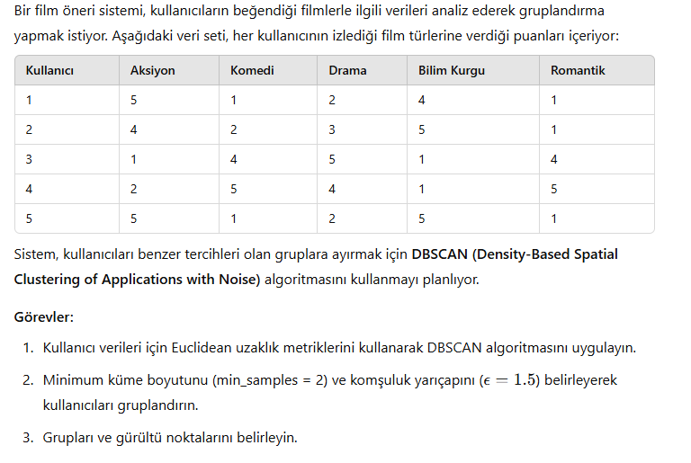
Soru4

Slide 17
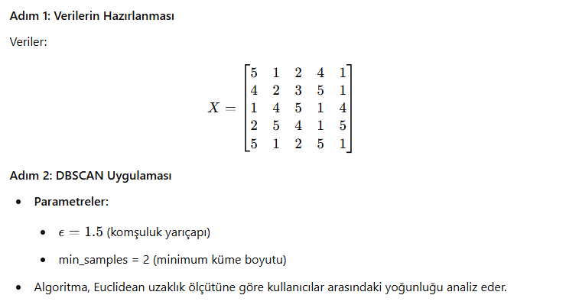

Cevap4

Slide 18

Cevap4

